Slide 1
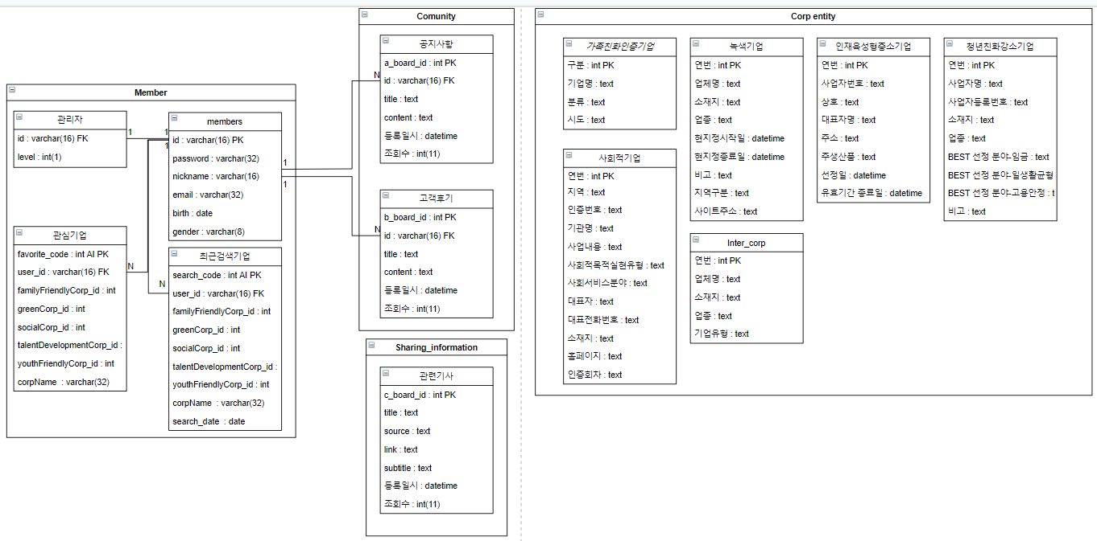
데이터베이스 설계
Member schema :
웹서비스에서 회원 정보를 관리하거나 저장하는 DB
회원이 기업을 스크랩하거나 검색한 기업을 데이터로 저장 한다.
각 테이블들은 members의 id를 참조(reference)
Community schema :
게시판 서비스의 정보를 저장하는 DB
Member.members의 id를 참조
Notes:
각 테이블마다 간단하게 구성 소개(이미지 크기가 커서 나눠서 설명해도 될 것)
전체 설계도 이미지 > 테이블끼리의 관계
엔티티별로 간단하게 컬럼 설명

Slide 2
데이터베이스 설계
Corp schema :
각 카테고리 별로 선정된 기업들의 정보를 저장한 DB
공공데이터포털에서 기업정보를 가져와 적재한 후 전처리
Sharing_information schema :
해당 관련 기업들의 기사를 크롤링 후 저장한 DB
크롤링 언어 : 파이썬(Beautifulsoup, requests)
Notes:
각 테이블마다 간단하게 구성 소개(이미지 크기가 커서 나눠서 설명해도 될 것)
전체 설계도 이미지 > 테이블끼리의 관계
엔티티별로 간단하게 컬럼 설명

